Slide 1
CLASSIFICATION DES ELEMENTS CHIMIQUES
Physique Chimie
Seconde
www.prof-tc.fr

Slide 2
1 - Configuration électronique d'un atome
Un atome possède Z électrons dans son cortège électronique qui se répartissent autour du noyau sur des couches.
Ces électrons ne sont pas tous liés de la même façon au noyau.
Ils sont d'autant plus liés au noyau que la couche à laquelle ils appartiennent est proche du noyau.
Les Z électrons se répartissent en couches électroniques notées n = 1, 2, 3, etc... .
Ces couches sont elles-mêmes composées d'une ou plusieurs sous-couches notées s, p, d, f, etc... .
Les électrons se répartissent dans les sous couches selon un ordre déterminé:
1s → 2s → 2p → 3s → 3p → 4s → 3d → 4p

Slide 3
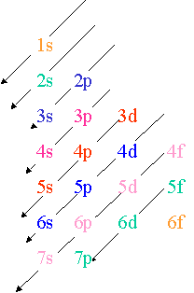
Le diagramme de Klechkowski permet de retrouver cette séquence au moyen d'une construction simple:
Toutes les sous-couches s sont disposées en diagonale.
Les sous-couches p, d, f, etc. suivantes sont ajoutées à la suite sur la même ligne.
La lecture se fait diagonale par diagonale.
Une couche électronique ne peut contenir qu'un nombre limité d'électrons (2 pour la s, 6 pour la p et 10 pour la d).
Par exemple pour l’atome de chlore Cl on aura Z=17 électrons.
La configuration électronique de l’atome chlore sera:
1s² 2s² 2p⁶ 3s² 3p⁵

Slide 4
On représente les orbitales et les couches par des "cases atomiques".
Chaque case représentant une orbitale avec 2 électrons et l'ensemble de cases accolées symbolisera la couche.
Les orbitales s peuvent accueillir au maximum 2 électrons
Les orbitales p peuvent accueillir au maximum 6 électrons
Les orbitales d peuvent accueillir au maximum 10 électrons
Les électrons devront occuper le maximum de cases possibles.

Slide 5
Les règles de remplissage sont les suivantes
Lorsqu'une sous-couche est pleine ou saturée, les électrons restants occupent la sous-couche suivante puis, si nécessaire, celle d'après.
Les électrons qui appartiennent à une même couche sont situés à la même distance moyenne du noyau et sont liés de la même façon à ce noyau.
La couche la plus éloignée du noyau qui contient des électrons est appelée couche externe Les électrons périphériques de cette couche externe sont appelés électrons de valence. Les autres couches sont les couches internes.
Chacune des couches et sous-couches représentent en fait un niveau d'énergie.
Ces niveaux d'énergie augmentent en partant du centre vers l'extérieur de l'atome.

Slide 6
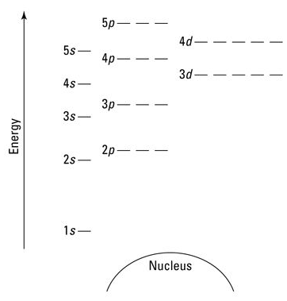
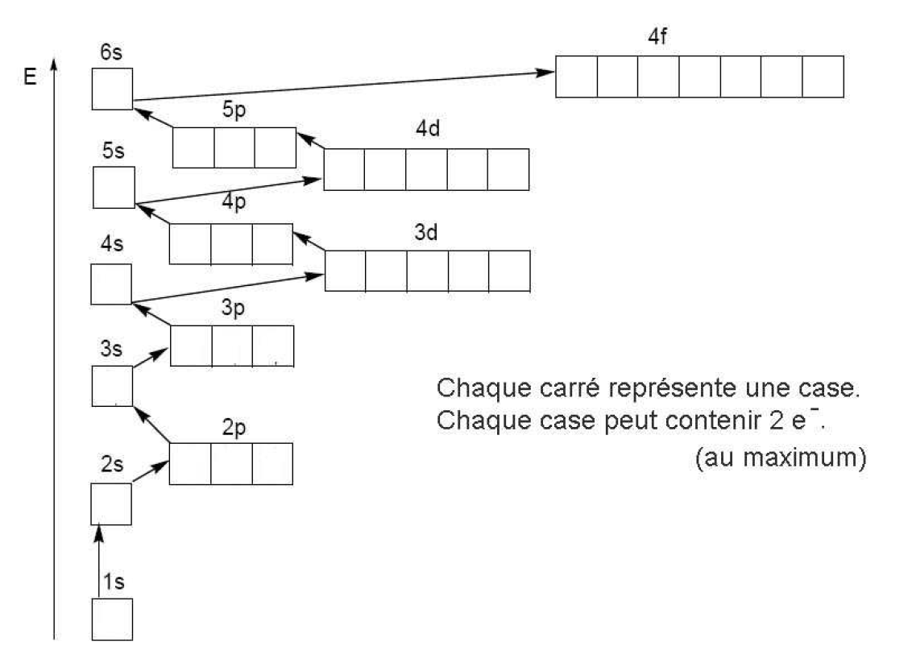

Slide 7
2 - Tableau de classification
Les notions de numéro atomique Z et de structure électronique sont aujourd’hui les critères de classement retenus:
Les éléments chimiques sont classés horizontalement par numéro atomique Z croissant.
Les éléments ayant le même nombre d’électrons externes sont placés dans la même colonne.
Ce sont ces électrons externes qui confèrent aux éléments leurs propriétés chimiques, et c’est la raison pour laquelle les éléments d’une même colonne possèdent des propriétés chimiques similaires.
Ces propriétés reviennent régulièrement, et confèrent le qualificatif "périodique" au tableau dont les lignes sont d’ailleurs appelées périodes.

Slide 9
Les 118 éléments chimiques connus actuellement sont répartis par numéro atomique Z croissant, selon 7 périodes (ou lignes) et 18 colonnes dans le tableau périodique.
Il existe une correspondance entre la position d’un élément chimique dans le tableau périodique et la configuration électronique de l’atome correspondant dans son état fondamental:
Chaque période (ligne) de nombre n correspond au remplissage progressif de la couche de même nombre.
Les atomes des éléments d’une même colonne contiennent le même nombre d’électrons de valence.
Les propriétés des éléments chimiques sont directement liées au nombre d’électrons de valence de leurs atomes.
Les éléments d’une même colonne possèdent des propriétés chimiques analogues et constituent alors une famille chimique.
La 18ème colonne contient les éléments chimiques de la famille des gaz nobles dont les atomes ont leur couche de valence saturée.

Slide 10
3 - Stabilité d'un élément chimique
Les gaz nobles constituent la famille d’éléments chimiques située dans la 18ème colonne du tableau périodique. Les atomes de ces éléments présentent une grande inertie chimique: ils ne forment pas d’ions et ne participent que rarement à des transformations chimiques. Ceci s’explique par la configuration électronique de leur couche de valence.
Les atomes des éléments de la famille des gaz nobles présentent une grande stabilité chimique due à leur couche de valence saturée, à 2 électrons pour l’hélium He et à 8 électrons pour le néon Ne et l’argon Ar.
Les atomes des autres éléments chimiques ont une configuration électronique non saturée: ils ne sont pas stables.
Règle de stabilité: Au cours des transformations chimiques, les atomes tendent à obtenir la même configuration électronique que celle du gaz noble, c'est à dire une configuration électronique de valence en duet ou en octet.

Slide 11
4 - Formation d'ions
Un ion est un atome qui a perdu ou gagné un ou plusieurs électrons. Il porte alors une charge électrique, due à l’excès de protons ou d’électrons qui en résulte:
Un cation porte une charge positive (électrons perdus).
Un anion porte une charge négative (électrons gagnés).
Le noyau d’un ion monoatomique est le même que celui de l’atome correspondant mais son cortège électronique diffère à la suite de la perte ou au gain d’un ou plusieurs électrons.
Un ion monoatomique est une entité chimique stable dont la couche de valence est saturée.
La position de l’élément dans le tableau périodique est liée au nombre d’électrons de valence de l’atome associé. On peut alors en déduire la formule de l’ion monoatomique stable formé.

